Slide 1
Aplicación de bases de datos ISW­-413

Slide 2


Diccionario de datos
Universidad Técnica Nacional
Por: Efrén Jiménez Delgado
2018

Slide 3
Agenda
Respaldo y recuperación de datos PostgreSQL
Diccionario de datos
Metadatos
Vistas y tablas de sistema internas en PostgreSQL
Taller

Slide 4
Respaldo de datos PostgreSQL
Copia de seguridad de ficheros del S.O.
Base de datos parada
No se pueden recuperar partes
Volcado SQL
pg_dump
pg_dumpall
Volcado en línea y recuperación PITR
Conviene automatizar: cron, scripts ...

Slide 5
pg_dump
Volcar una bd o parte de ella.
En texto plano:
Fichero de texto con instrucciones SQL
Uso de psql para restaurar
Portable a servidores SQL
En formato propio de PostgreSQL
Se usa pg_restore para restaurar
Más flexible
Con pg_restore se puede crear archivo SQL.

Slide 6
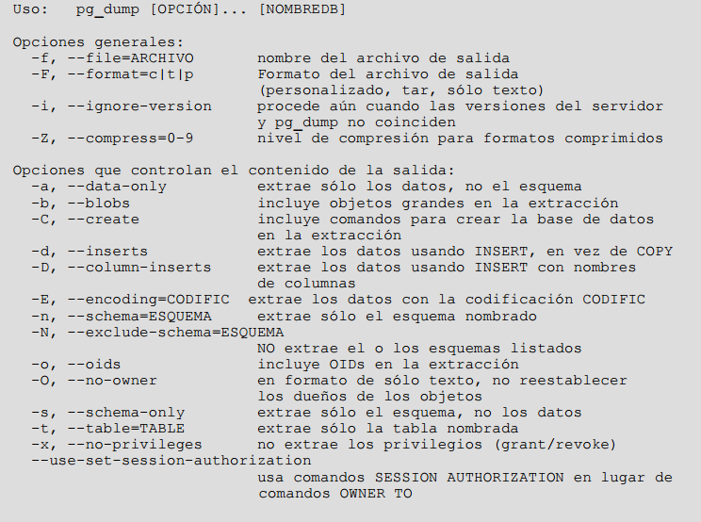
pg_dump

Slide 7
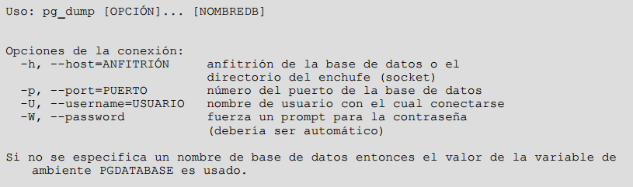
pg_dump

Slide 8
pg_dumpall
Diferencias con pg_dump
No permite fichero de salida: uso de redirección
No permite formatos: siempre texto plano
Opción '-g': exportar objetos globales

Slide 9
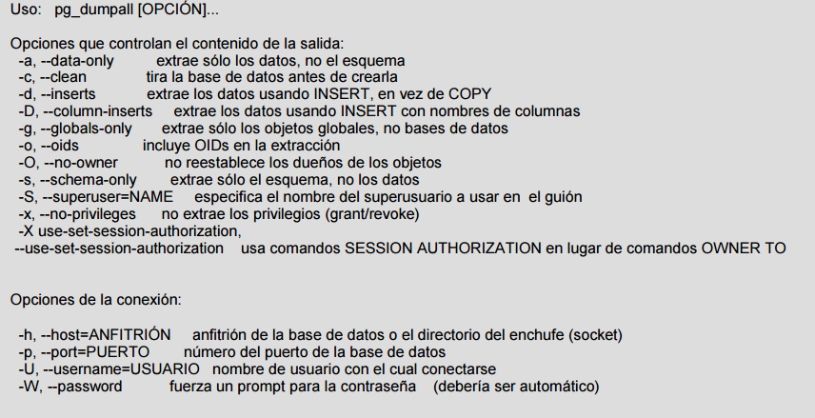
pg_dumpall

Slide 10
Recuperación de datos PostgreSQL
Con psql a partir de un fichero SQL
Con pg_restore
Directamente a una base de datos
Volcando a fichero SQL
Volcado en línea y recuperación PITR
Habilitar archivado WAL
Copias de seguridad en línea
Recuperación PITR

Slide 11
Recuperación de datos PostgreSQL
Habilitar archivado WAL
Parámetro archive_command
Copias de seguridad en línea
Select pg_start_backup('nombre_backup');
Copia física
Select pg_stop_backup();
Recuperación PITR
Parar base datos
Recuperar copia física
Copiar ficheros WAL de la copia
Fichero recovery.conf
Arrancar base datos

Slide 12
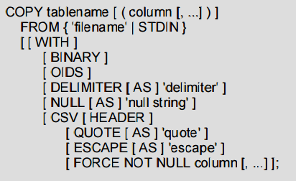
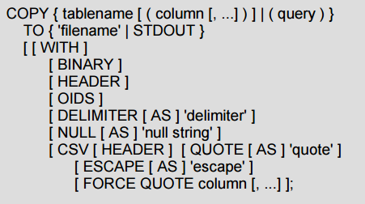
Almacenamiento Copy to / Copy from
Copiar datos de una consulta a un fichero
Copiar datos de un fichero a una tabla

Slide 13
Diccionario de datos
Un diccionario de datos es un conjunto de metadatos que contiene las características lógicas y puntuales de los datos que se van a utilizar en el sistema que se programa, incluyendo nombre, descripción, alias, contenido y organización.
Es un catálogo, un depósito, de los elementos en un sistema.
En un diccionario de datos se encuentra la lista de todos los elementos que forman parte del flujo de datos en todo el sistema.
Los elementos más importantes son flujos de datos, almacenes de datos y procesos.
El diccionario guarda los detalles y descripciones de todos estos elementos.

Slide 14
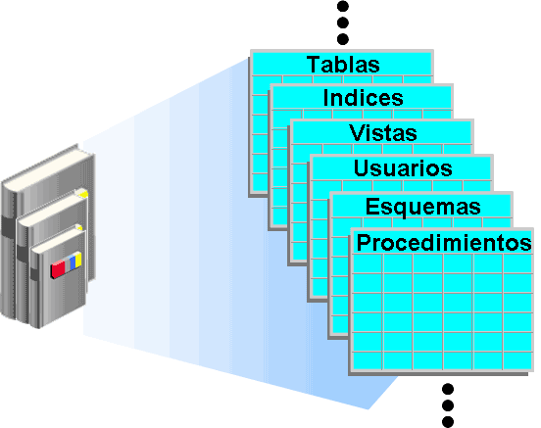
Diccionario de datos

Slide 15
Metadatos
Los metadatos son datos altamente estructurados que describen información, describen el contenido, la calidad, la condición y otras características de los datos.
Es "Información sobre información" o "datos sobre los datos".

Slide 16
Vistas y tablas de sistema internas en PostgreSQL
Para que muchas de estas vistas/tablas funcionen debemos tener activados estos parámetros en nuestro sistema, track_counts, track_functions, track_activities, bien en el fichero postgresql.conf o definidos con SET / ALTER DATABASE en la sesión o base de datos de la que queremos obtener información.
Existen muchas vistas y tablas internas para obtener información de postgreSQL.

Slide 17
Vistas y tablas internas PostgreSQL
pg_roles: Información sobre todos los roles y usuarios definidos en la base de datos.
pg_database: Información sobre todas las bases de datos definidas en nuestro sistema.
pg_locks: Información sobre los bloqueos activos en nuestras bases de datos. Vista complicada de entender pero muy valiosa en ciertas situaciones.
pg_stat_activity: Información sobre todos los procesos clientes conectados a la base de datos.
pg_stat_database: Información global de uso de todas las bases de datos.

Slide 18
Vistas y tablas internas PostgreSQL
pg_stat_user_tables: Información de uso de todas las tablas de usuario en una base de datos.
pg_stat_user_indexes: Información de uso de todos los índices de usuarios en una base de datos.
pg_stat_user_functions: Información sobre estadísticas de uso de las funciones en uso.
pg_statio_user_tables: Información de acceso a disco y memoria cache de todas las tablas de usuario en una base de datos.

Slide 19
Vistas y tablas internas PostgreSQL
pg_statio_user_indexes: Información de acceso a disco y memoria cache de todos los índices de usuario en una base de datos.
pg_stat_bgwriter: Información global sobre el proceso "background writer".

Slide 20
Catálogo del sistema PostgreSQL por base de datos
Nombre del catálogo | Descripción
pg_database | Bases de datos
pg_class | Clases o tablas
pg_attribute | Atributos o campos de la clase o tabla
pg_index | Índices secundarios
pg_proc | Procedimientos (en C y en SQL)
pg_type | Tipos de datos (del sistema y definidos por el usuario)
pg_operator | Operadores (del sistema y definidos por el usuario)
pg_aggregate | Agregados y funciones agregadas
pg_am | Métodos de acceso
pg_amop | Operadores de métodos de acceso
pg_amproc | Funciones de soporte para métodos de acceso
pg_opclass | Clases de operadores de métodos de acceso

Slide 21
Catálogo del sistema PostgreSQL que contienen todas las tabla del sistema
Table = pg_database
Field | Type | Length | Description
datname | name | 32 | Nombre de la base
datdba | int4 | 4 | Uid del database admin
datpath | text | var | El path para llegar hasta la base

Slide 22
Catálogo del sistema PostgreSQL que contiene todas las tablas en la base de datos actual.
Table = pg_class
Field | Type | Length | Description
relname | name | 32 | Nombre de la tabla
reltype | oid | 4 | El Objecto Id de la tabla
relowner | oid | 4 | El UID (postgres) del dueño de la tabla
relam | oid | 4
relpages | int4 | 4 | Número de páginas ocupadas por la tabla
reltuples | int4 | 4 | Número de tuplas en la tabla
Relhasindex | bool | 1 | Verdadero si tiene al menos un índice
relisshared | bool | 1
relkind | char | 1
relnatts | int2 | 2 | Número de atributos
relchecks | int2 | 2
reltriggers | int2 | 2 | Número de triggers asociados
relhasrules | bool | 1 | Verdadero si tiene reglas asociadas
relacl | aclitem[] | var

Slide 23
Catálogo del sistema PostgreSQL que contiene los atributos de todas las tablas en la base actual
Table = pg_attribute
Field | Type | Length | Description
attrelid | oid | 4 | OID del atributo
attname | name | 32 | Nombre del atributo
atttypid | oid | 4 | Oid del tipo definido para el atributo
attdisbursion | float4 | 4
attlen | int2 | 2 | Longitud en bytes del atributo
attnum | int2 | 2
attnelems | int4 | 4
attcacheoff | int4 | 4
atttypmod | int2 | 2
attbyval | bool | 1
attisset | bool | 1
attalign | char | 1
attnotnull | bool | 1
atthasdef | bool | 1

Slide 24
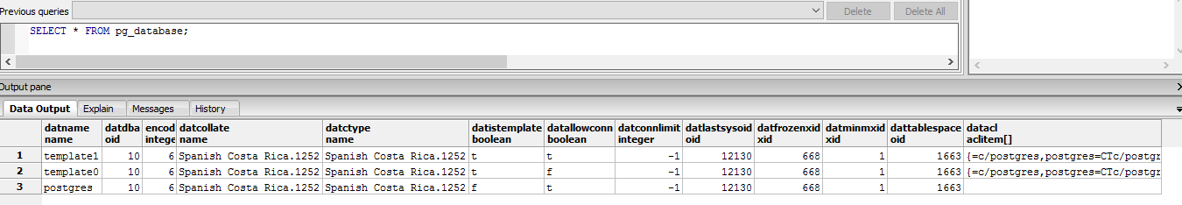
Para saber que bases de datos hay en el sistema

Slide 25
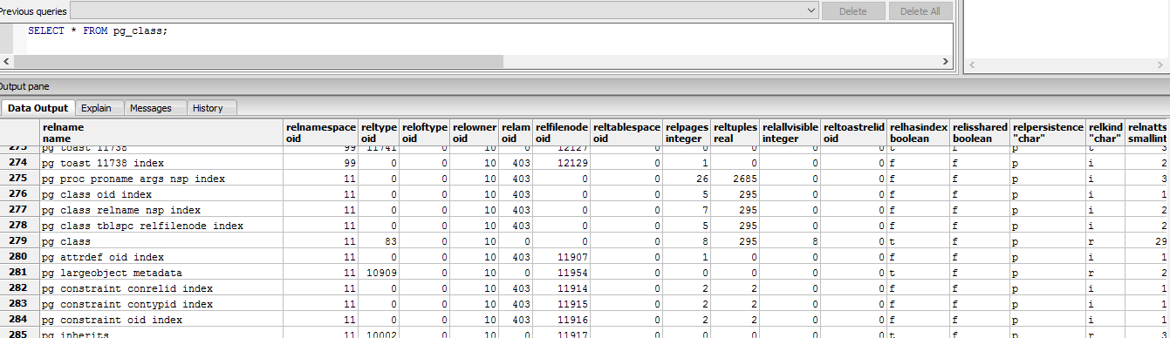
Para saber que tablas tengo en la base de datos actual:

Slide 26
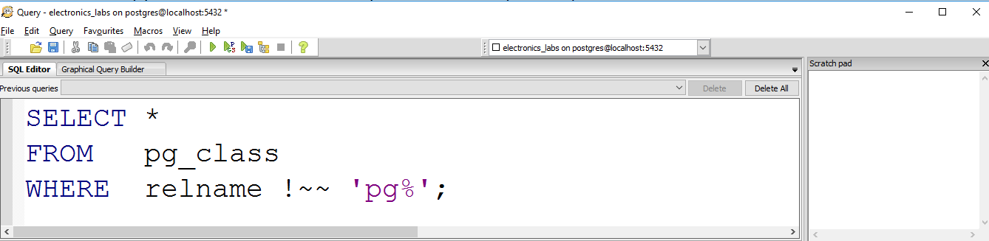
Lo mismo, pero sólo las definidas por el usuario, excluyendo las del sistema:

Slide 27
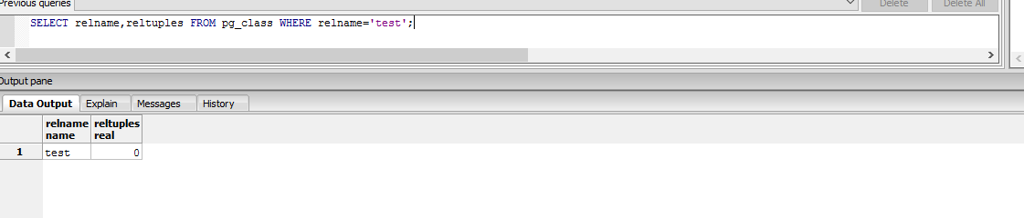
Si sólo queremos saber cuántos registros tiene una tabla, basta con preguntar:

Slide 28
Taller
Ejecute el script se encuentra asociado a esta presentación.
Siga cada uno de los pasos para comprender la utilidad del diccionario de datos.
Luego de realizar el taller comente con sus compañeros la experiencia de utilizar el diccionario de datos.

